Slide 1
听说子涵的毕设游戏化了还要上Steam？？

Slide 2
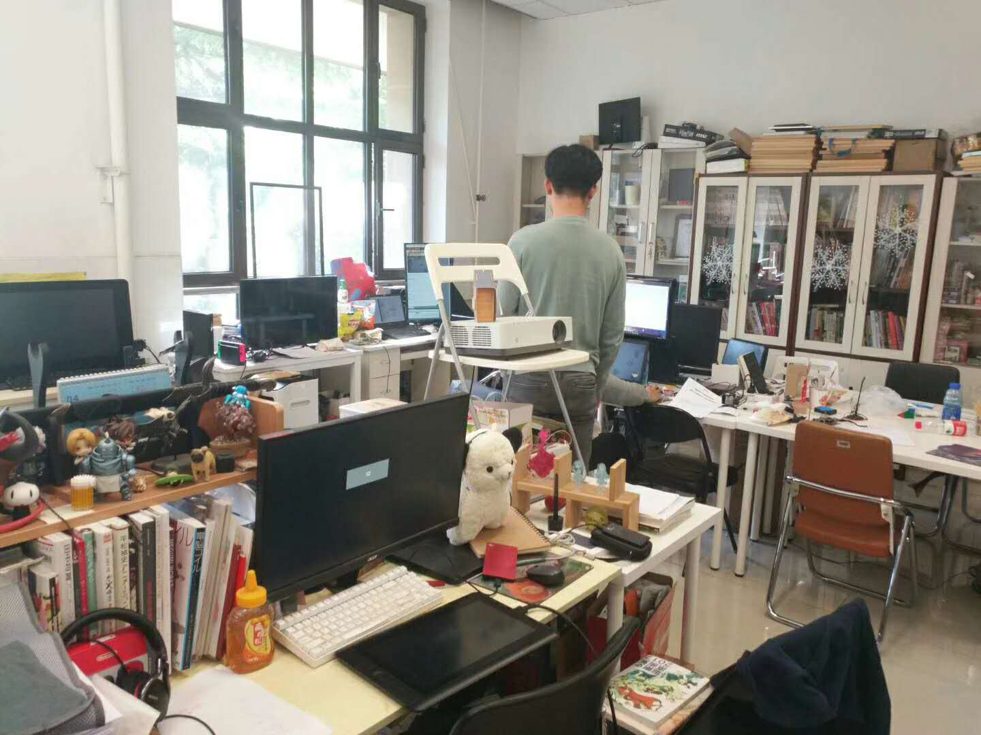
Ludum Dare 44 – The Last Drop
（摄于4月30日凌晨5:30分）

Slide 3
程序：金为开、王天懿、吴宇涵
策划：金为开、王天懿、吴宇涵
技美：王天懿
美术：阿城、懦已、小犬
音乐：翔宇

Slide 4


Slide 5
Theme：Your Life is Currency
以生命值为游戏内的主要资源
白天：用水精灵体内的水（生命值）浇灌植物，植物返还水资源或永久Buff
晚上：消耗水资源击退敌人
Currency：消耗？投资？

Slide 6
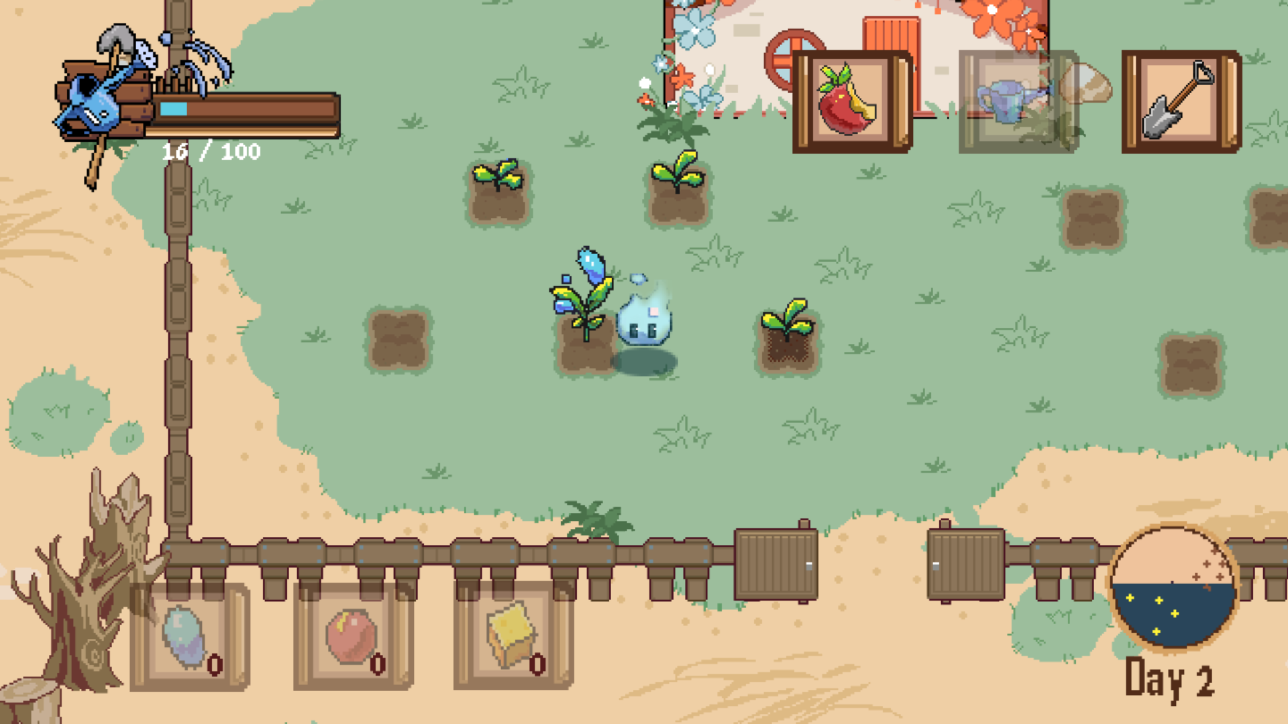

Slide 7
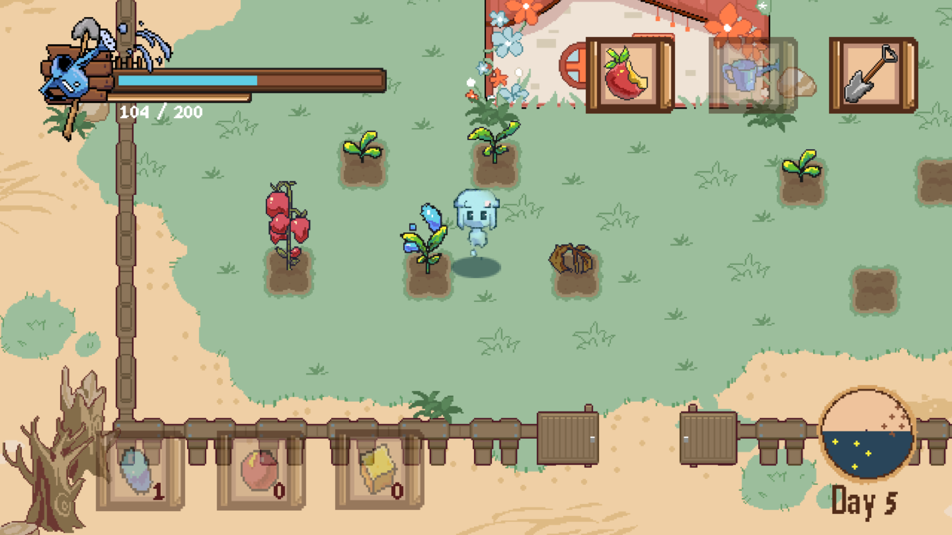

Slide 8
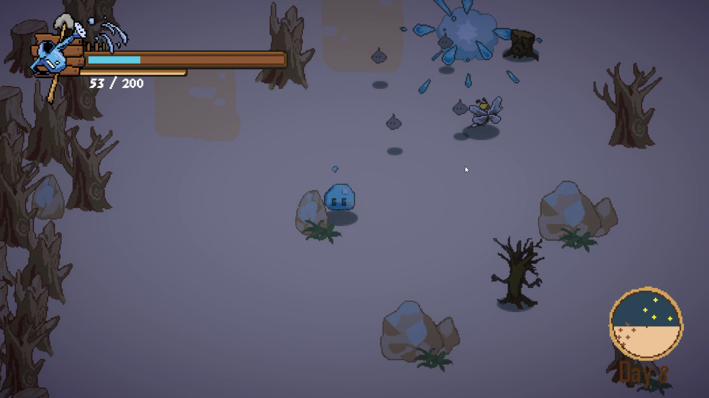

Slide 9
Game Jam 结束以后
Post Game Jam ver.
修复Bug、改善数值平衡性
加入计划中的第5种敌人
Steam ver.
更复杂的游戏机制，更丰富的内容
Replay Value
值得花1美元买这个游戏
预计今年暑假发布到Steam

